Slide 1
Battery Share
사 업 제안서
(2012/08/15 초안)
㈜WAYSPACK

Slide 2
1
시 장 현 황
2
사 업 목 표
3
사 업 소 개

Slide 3
시장현황

Slide 4
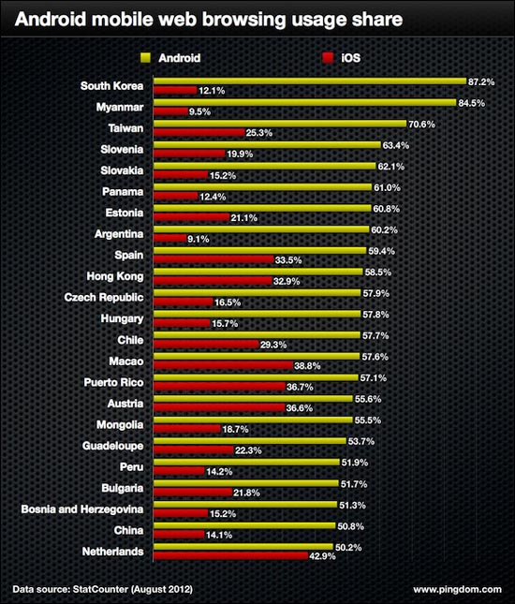
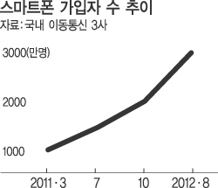
2012년 8월 기준 3000만대 돌파
(출처 : 이동통신 3사)
안드로이드폰 사용율 87%
아이폰 사용율 12%

Slide 5
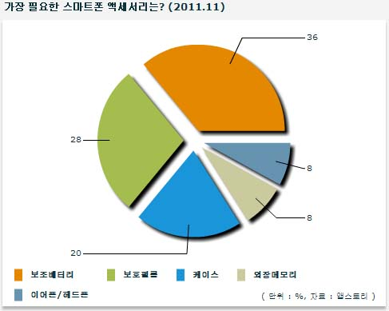
- 가장 필요한 스마트폰 액세서리는 1000명 설문 : 1위 보조배터리 (36%)
- 국내 사용자 스마트폰 하루 평균 이용시간 조사 (출처 : 조선일보) : 100분
- 국내 스마트폰 배터리 시장 규모(KT 경제연구소) : 2012년도 약 3500억원 추정

Slide 6
사업목표

Slide 7
BATTERY 교체 서비스
교환 수수료를 통한 매출증대
방문 소비자의 추가 매출 기회 확보
언제 어디서나 손쉽게 교체가능
급속 충전의 대기 시간 축소
보조배터리 휴대의 불편함 해소
가맹점
소비자

Slide 8
사업소개

Slide 9
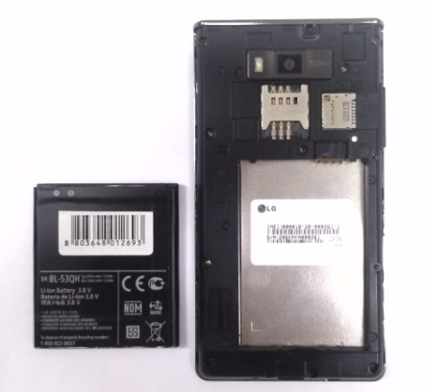
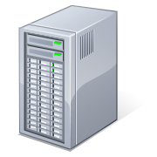
Process
등록 회원이십니까?
No
Yes
가맹점 방문
개인 배터리 등록
사용 배터리로 반납
회원,폰기종,
배터리 교체 내역
DB 등록 및 관리
반납된 배터리(배터리 관리용)
고객폰에 회원 바코드 부착
(회원관리용)
완충 배터리로 교체

Slide 10
소비자 Cycle
배터리 방전
가맹점 방문
배터리 반납
충전완료
배터리 수령
배터리 사용

Slide 11
가맹점 Cycle
충전 배터리
제공
사용 배터리
수거
수거 배터리충전
충전완료

Slide 12
소비자 이용방법 – 배터리 공유형
TARGET : 스마트폰 사용 6개월 이상 소비자로 개인 배터리를 등록 후 사용
1
가까운 가맹점 찾기 웹사이트, 모바일 APP 으로 가맹점 찾기
2
가맹점 (지하철역,편의점) 방문
3
개인배터리,폰에 바코드 부착 후 반납
(공유 배터리 등록, 회원 폰 등록)
4
충전 완료된 바코드 배터리로 교체 (서비스료 1000원)

Slide 13
소비자 이용방법 – 배터리 구입형
TARGET : 스마트폰 사용 6개월 이하 소비자로 개인 배터리 구입후 사용
1
가까운 가맹점 찾기 웹사이트, 모바일 APP 으로 가맹점 찾기
2
가맹점 (지하철역,편의점) 방문
3
회원 배터리 구입 ,폰에 바코드 부착
(신규 배터리 등록, 회원 폰 등록)
4
기존 공유형과 동일하게 이용 가능

Slide 14
가맹점 이용 방법 – 본사 판매형
팩키지 판매
가맹점
충전기 1대
배터리 10개
바코드 리더기 1개
회원 발부용 스티커 50개
초기 인프라 구축용
가맹점에 50만원 상당의
기본 팩키지 판매 후
수익 전체 가맹점 소유

Slide 15
가맹점 이용 방법 – 팩키지 구입형
팩키지 판매
가맹점
충전기 1대
배터리 10개
바코드 리더기 1개
회원 발부용 스티커 50개
100만원
수익 전액
가맹점 소유

